Slide 1
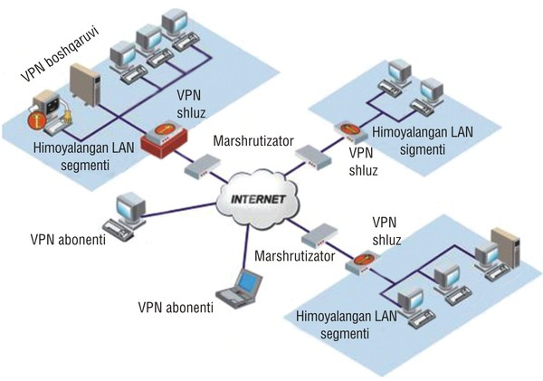
TARMOQ ADMINISTRATORLIGI 3-DARS

Slide 2
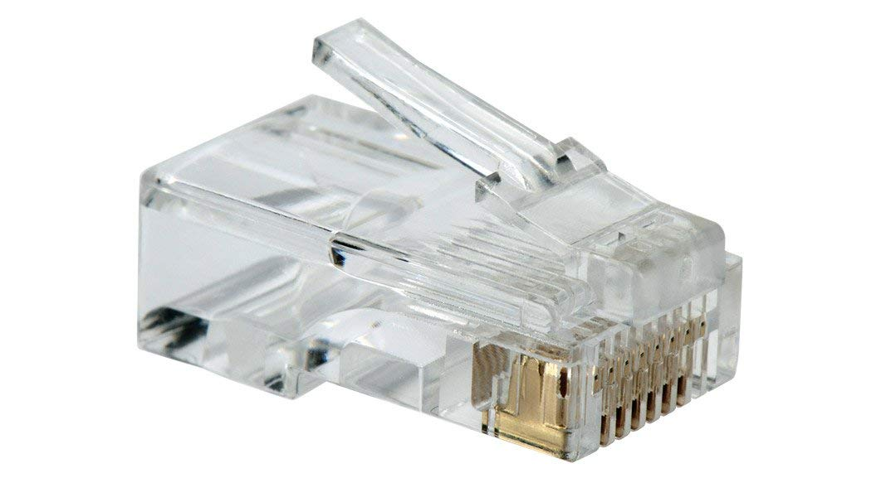
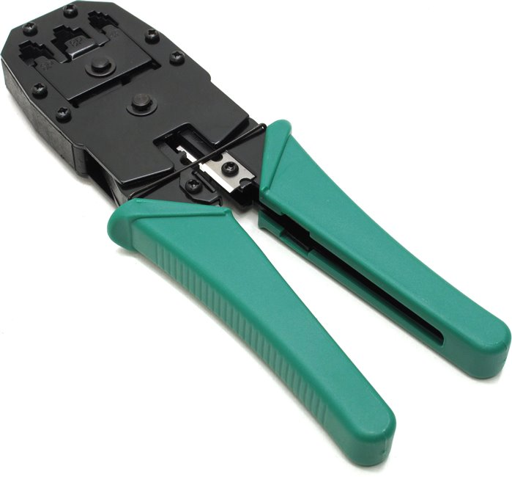
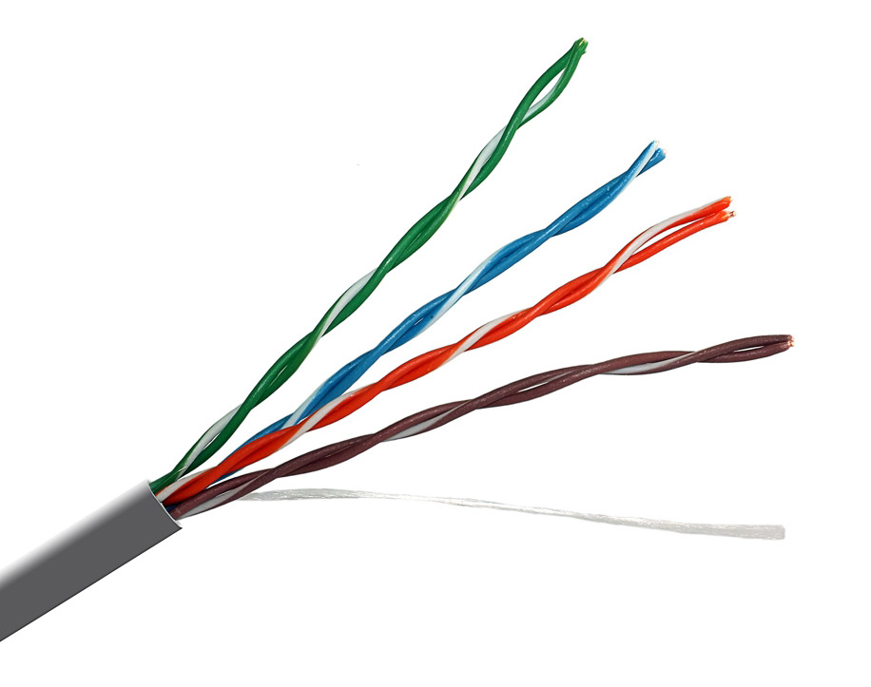

Slide 3
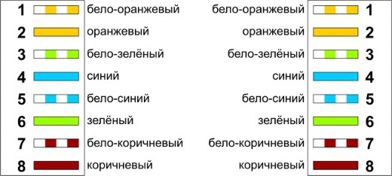
Tarmoq kabellarini ikki turga ajratish mumkin:
1. Прямой кабель (straight through cable);
PC<->Switch, Switch<->Router ulash uchun ishlatiladi.

Slide 4
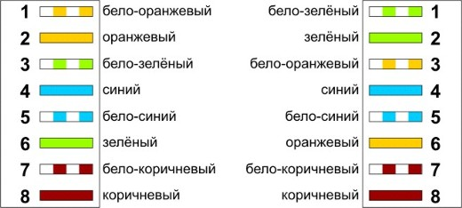
2. Перекрёстный кабель (crossover cable).
PC<->PC, Switch <->Switch, Router <-> Router ulash uchun ishlatiladi.

Slide 5
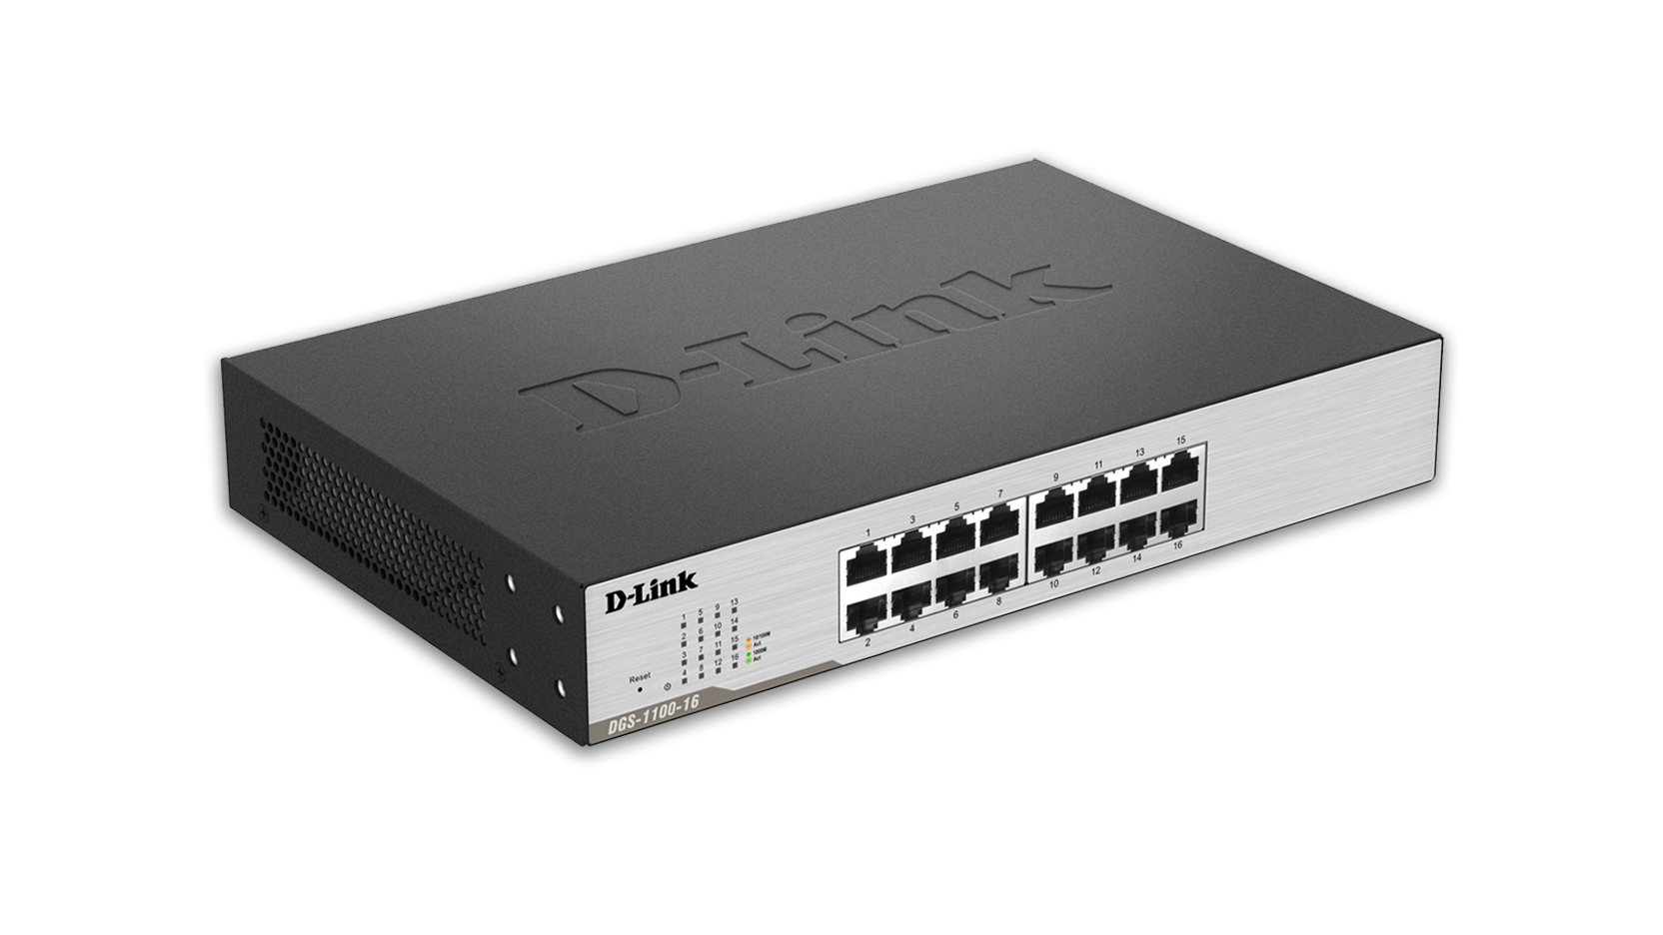
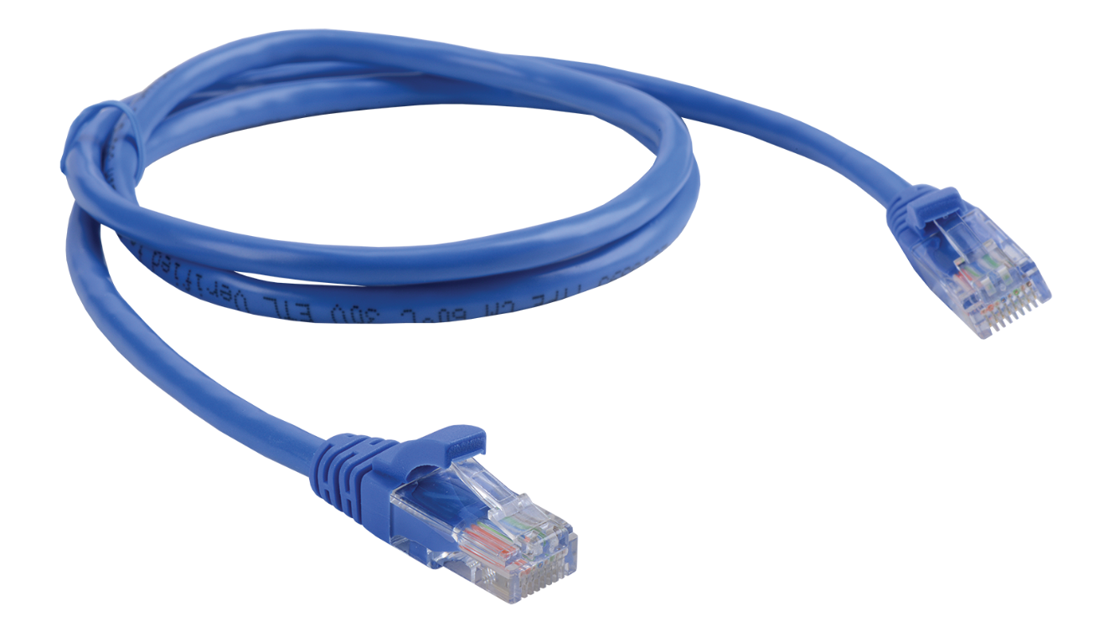
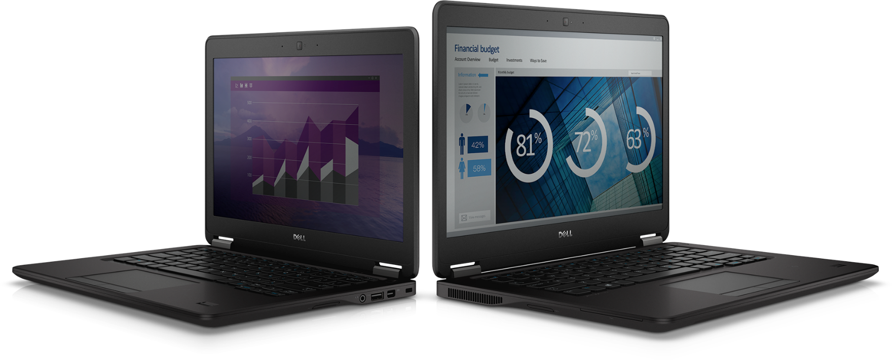
LOKAL TARMOQ QURISH

Slide 6
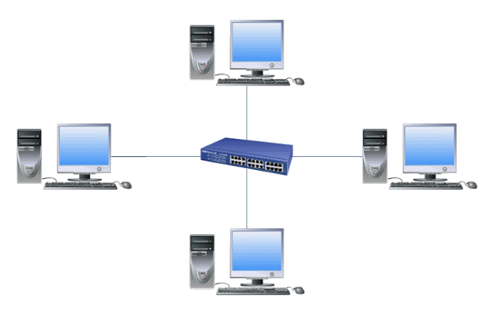

Slide 7

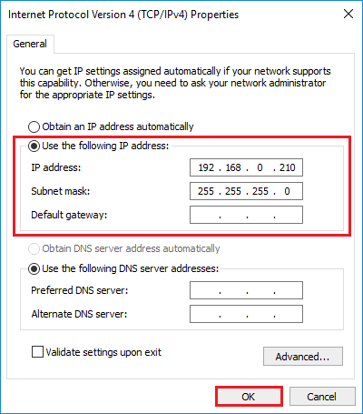
PING REQUEST

Slide 8
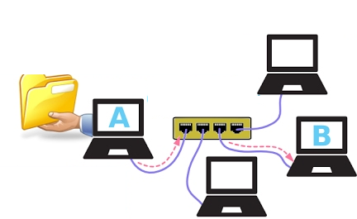

Slide 9

Подключение к удаленному рабочему столу
Remote Desktop Protocol
mstsc.exe

Slide 10


1. CD – CMD konsolida joylashgan katalogni bilish.
2. CD .. – Joylashgan katalogdan bitta orqaga qaytish.
3. CD / – Joylashgan katalogdan bosh katalogga qaytish.
4. DIR – Mavjud kataloglar ro’yhatini chiqarish.
5. CD [katalog_nomi] – [katalog_nomi]ga kirish.
6. C: D: – Mavjud disklarga o’tish.
7. mkdir – Yangi papka yaratish.
8. rmdir – Papkani o’chirish.
9. type nul > test.txt – Fayl yaratish.
10. del test.txt – Faylni o’chirish.
11. copy – Faylni ko’chirish.
12. xcopy – Papkani ko’cherish.
13. move – Papkani o’rnini almashtirish.

Slide 11

1. IPCONFIG – Kompyuterning IP addressini aniqlash.
2. GETMAC – Kompyuterning MAC addressini aniqlash.
3. PING – Tarmoq holatini tekshirish.
4. TRACERT (Trace Route) – yo’nalishni aniqlash.
5. PATHPING – yo’nalishni aniqlash.
6. NSLOOKUP (Name Server Lookup) – Tarmoqdagi domen IP-sini aniqlash.
7. NETSTAT –Tarmoq ulanishlarini ko‘rsatib beradi.

